Slide 1
Tehnologii ale Securitatii Informationale
Gestionarea drepturilor de acces în sistemele de operare Windows și Linux
Echipa 4
Presentat: Cocieru Emil Serba Cristina Svet Vitalie Josu Ion

Slide 2
Tipuri de conturi de utilizator in Windows
Administrator:
Are cele mai mari privilegii. Poate instala, dezinstala și modifica programele. Are acces complet la toate fișierele și setările sistemului. Poate crea și gestiona alte conturi de utilizator.
Utilizator standard (sau limitat):
Are privilegii limitate în comparație cu administratorul. Nu poate face modificări la nivelul sistemului sau instala programe care afectează întregul sistem. Este potrivit pentru utilizatori obișnuiți care doresc doar să utilizeze computerul fără a face modificări semnificative la nivelul sistemului.
Oaspete (Guest):
Un cont temporar și limitat, potrivit pentru utilizatori care doresc să acceseze computerul fără a crea un cont permanent. De obicei, are acces restrâns la resursele sistemului și nu poate face modificări semnificative.

Slide 3
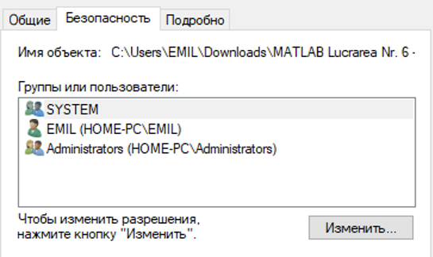
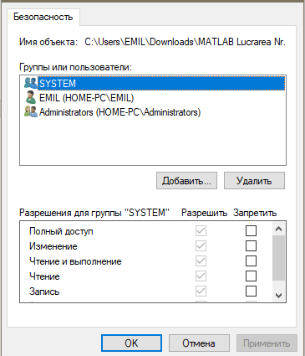
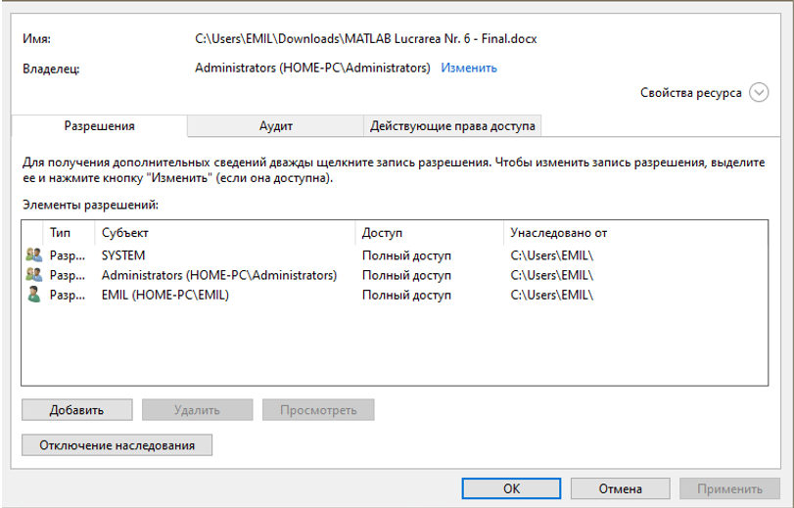

Slide 4
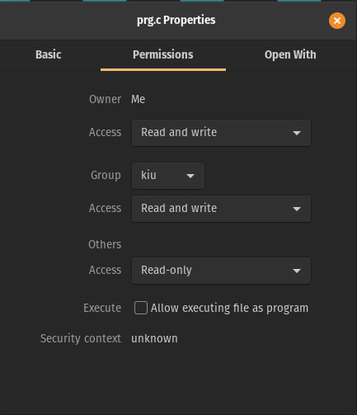
Tipuri de utilizatori in Linux
Utilizatorul root (superuser)
Utilizatori obișnuiți (utilizatori standard)
Utilizatori de system

Slide 5
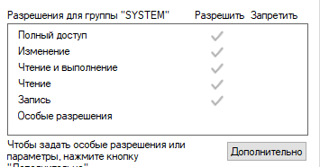
Drepturi de acces la fișiere și dosare inWindows
Citire (Read): Utilizatorii cu drepturi de citire au permisiunea de a vizualiza conținutul unui fișier sau dosar, dar nu pot să-l modifice sau să execute alte acțiuni asupra lui.
Scriere (Write): Utilizatorii cu drepturi de scriere au posibilitatea de a modifica sau actualiza conținutul unui fișier sau dosar. Aceștia pot crea, șterge sau edita informațiile existente.
Execuție (Execute): Această permisiune se referă la posibilitatea de a executa un fișier. De exemplu, în sistemele de operare UNIX/Linux, aceasta este crucială pentru fișierele de tip executabil.
Proprietarul (Owner): Utilizatorul care deține fișierul sau dosarul.
Grupul (Group): Un grup de utilizatori asociați cu fișierul sau dosarul.
Alții (Others): Toți ceilalți utilizatori care nu sunt proprietari și nu fac parte din grup.

Slide 6
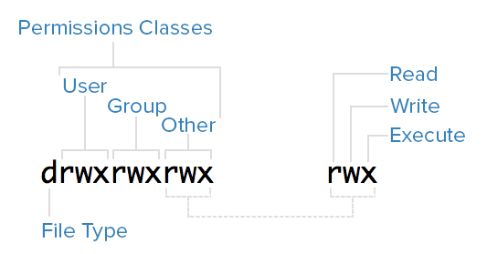
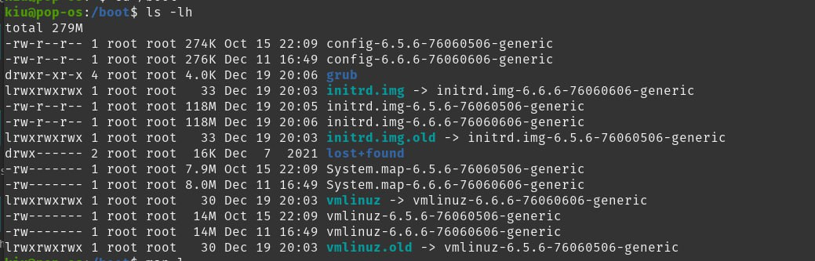
Drepturi de acces la fișiere și dosare in Linux
Primul grup de trei caractere este pentru proprietar (rwx).
Al doilea grup de trei caractere este pentru grup (r-x).
Al treilea grup de trei caractere este pentru alți (r--).
Drepturile sunt citire (r), scriere (w) și execuție (x). De exemplu, "rwxr-xr--" reprezintă drepturile pentru proprietar, grup și alți, respectiv.

Slide 7
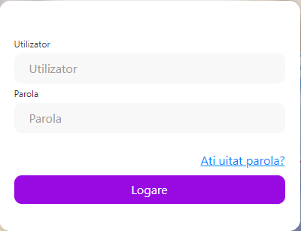
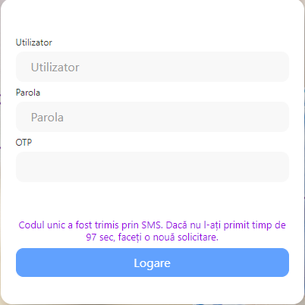
Metodele de autentificare ale utilizatorilor
Nume de utilizator și parolă:
Autentificare prin SMS (OTP - One-Time Password):

Slide 8
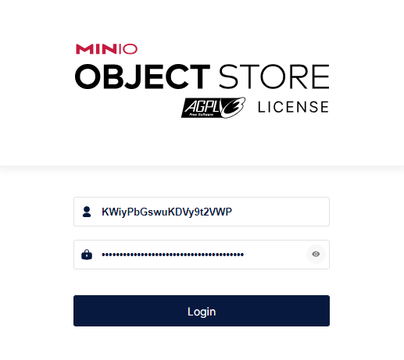
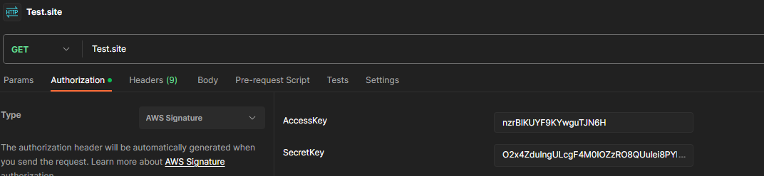
Metodele de autentificare ale utilizatorilor
Autentificare bazată pe chei de acces și secrete
Utilizatorii primesc o pereche de chei de access care sunt utilizate pentru autentificarea la servicii prin intermediul API-urilor

Slide 9
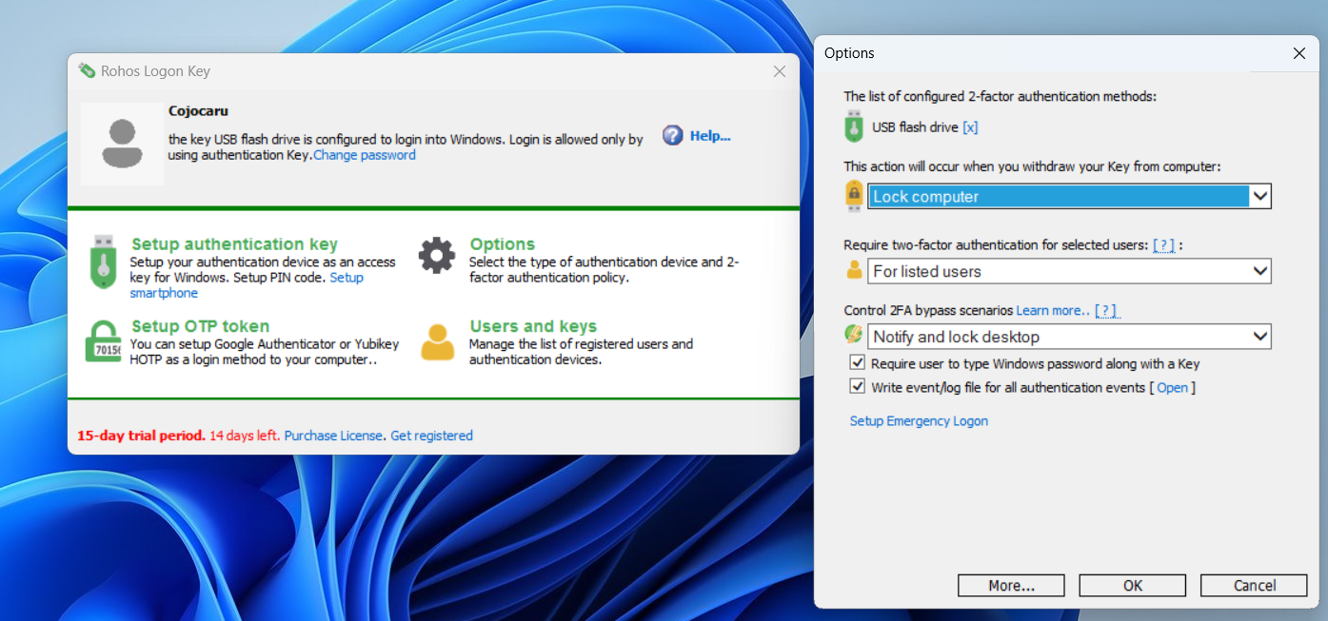
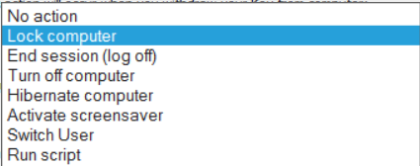

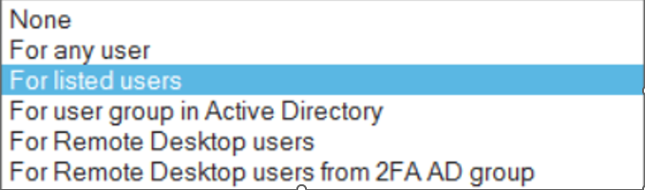

Metodele de autentificare ale utilizatorilor
Autentificare prin hardware Security Key

Slide 10
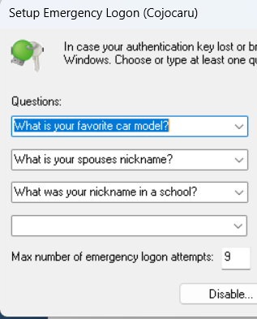
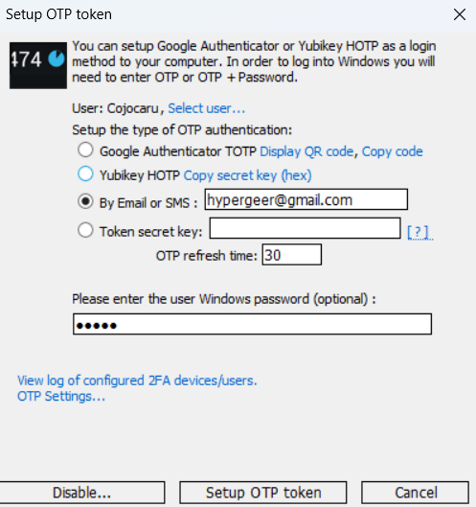
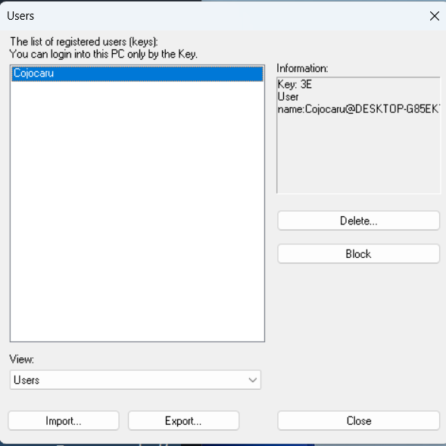
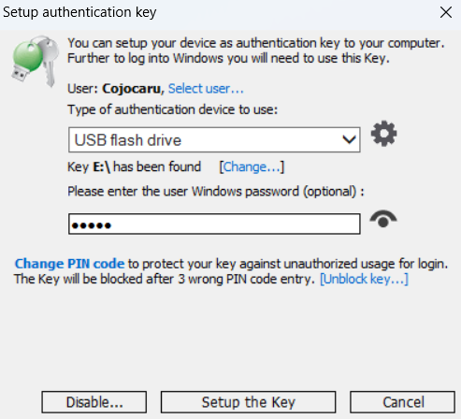
Setarea autentificarii prin hardware Security Key

Slide 11
Informatii scurte despre hardware Security Key
Un hardware security key (cheie de securitate hardware) este un dispozitiv fizic proiectat pentru a furniza autentificare puternică, în special în cadrul sistemelor de autentificare cu doi factori (2FA) sau autentificare multifactorială (MFA)
Aspecte importante legate de hardware security key
Funcționare
Conectare fizică
Protecție împotriva atacurilor
Compatibilitate
Tipuri de hardware security keys
Utilizare în autentificarea multifactorială

Slide 12
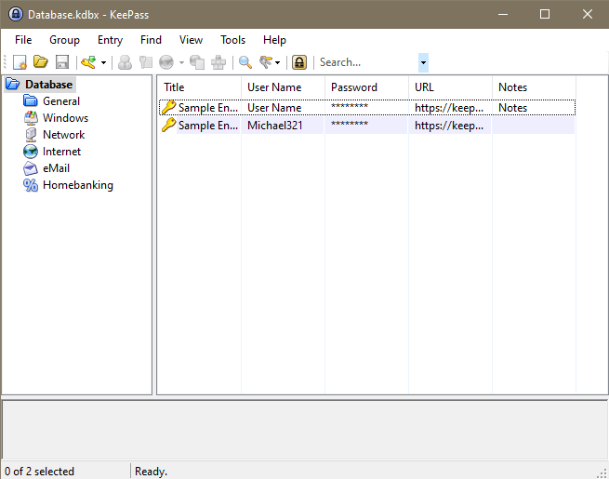
Analiza unui sistem de management al parolelor (KeePass, eWallet, LastPass, 1Password, RoboForm, Dashline, StickyPassword etc.).
KeePass - o aplicație open-source de gestionare a parolelor, care oferă un mod securizat de a stoca și organiza parolele utilizatorilor. Iată câteva aspecte cheie despre aplicația KeePass:
Open Source
Securitate puternică
Bază de date de parole securizată
Generare automată a parolelor
Suport pentru grupuri și categorii
Suport pentru atașarea de fișiere
Integrare cu browser-ele
Autentificare cu doi factori

Slide 13
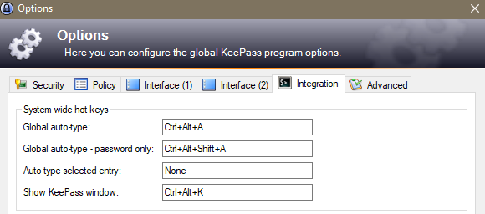
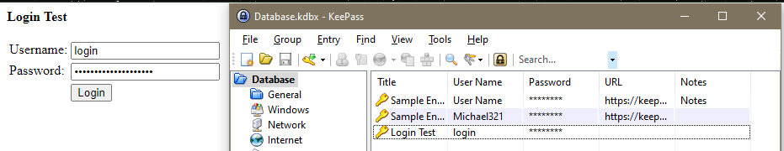
Configurarea KeePass-ului http://vbsca.ca/login/login.asp

